Slide 1


Slide 2
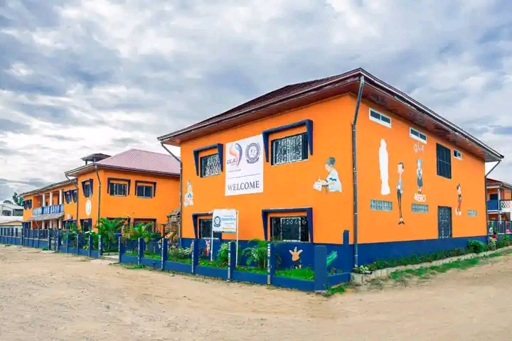
SOMMAIRE
Avant propos
Présentation générale du Groupe Scolaire Bilingue Espérance Divine.
A. Vision et Mission
B. Une Administration et Un Staff Dynamique
C. La section maternelle : Un incubateur de talents
D. Des écoliers exceptionnels.
II. Perspective de développement
A. Objectifs stratégiques
B. Un triple champs d’action
III. Stratégies adoptées
A. Une communication 2.0
B. Stratégies de levée de fond
IV. Difficultés: LES BESOINS
A. Besoin de fond propre
B. Un grand besoin matériel
C. Des besoins spécifiques pour la maternelle
D. Le besoin de livre en anglais au primaire
Visionnaire Fondatrice
Administration / Contacts

Slide 3
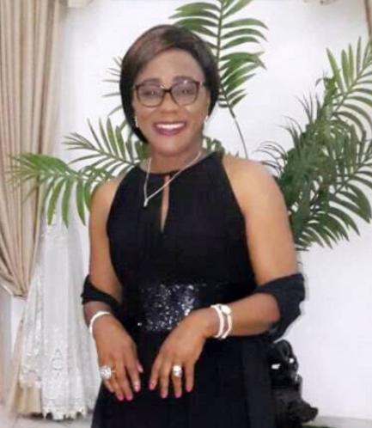
Avant - propos
Fondé en 2019 avec pour socle l’arrêté Numéro 130/JA/A/Minedub/SG/ DSEPB/SDAAP, le groupe scolaire Bilingue Espérance Divine a pour but de former les futurs leaders. Dans cette optique, nous ciblons principalement les enfants défavorisés et secondairement les autres enfants. Ceci dans le but de promouvoir la paix, la tolérance et le vivre ensemble.

Slide 4
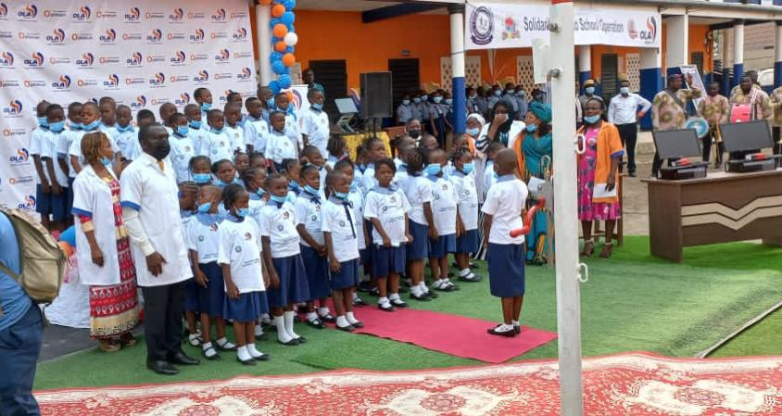
I. Présentation du Groupe Scolaire Bilingue Espérance Divine.
Vision et Mission.
Notre vision est de donner aux milieux défavorisés et à moindre coût un enseignement de qualité.
C’est pourquoi la mission est de former des citoyens équilibrés sur le plan moral, intellectuel, spirituel en même de devenir des leaders utiles à la nation de demain.

Slide 5
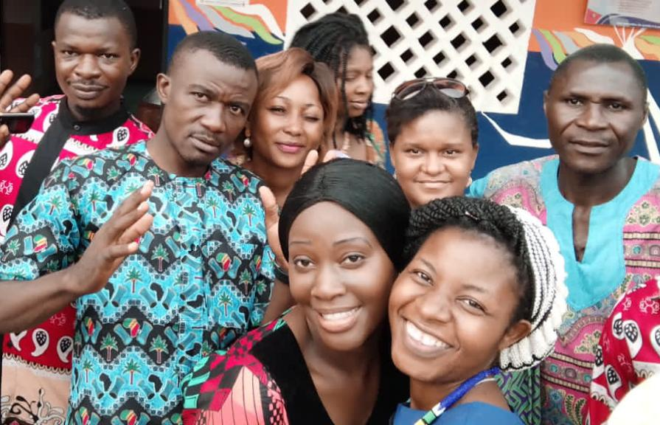
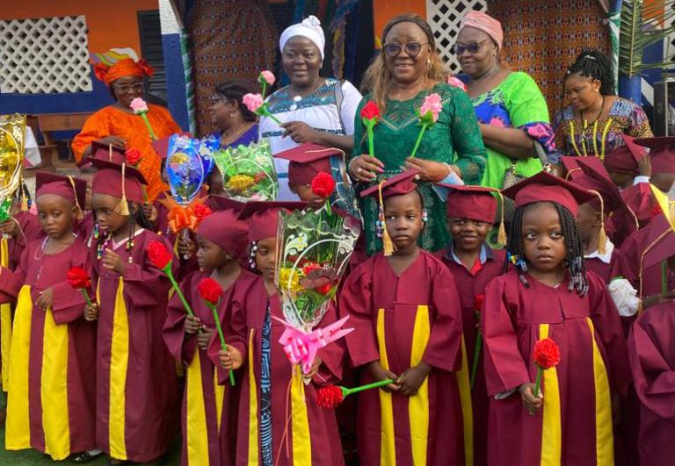
B. Une administration et Un Staff Dynamique
Espérance divine compte 18 enseignants.
6 Institutrices préscolaires qui sont segmenter en 2 catégories donc 2 qui donnent des cours en anglais et 2 qui donnent des cours en français.
12 enseignants au cycle primaire donc 6 encadreurs qui délivrent des enseignements en langue anglaise et 6 en transmettent des connaissances en langue française.
La direction qui résume 3 personnes, précisément une Visionnaire - Fondatrice et 2 administratrices.
Dans la réalisation de notre vision, un personnel d'appui (de 5 personnes) fait partir de la fondation qui soutien notre équipe. Il s’agit de 02 gardiens, une aide maternelle, un moniteur informatique et un moniteur de sport.

Slide 6
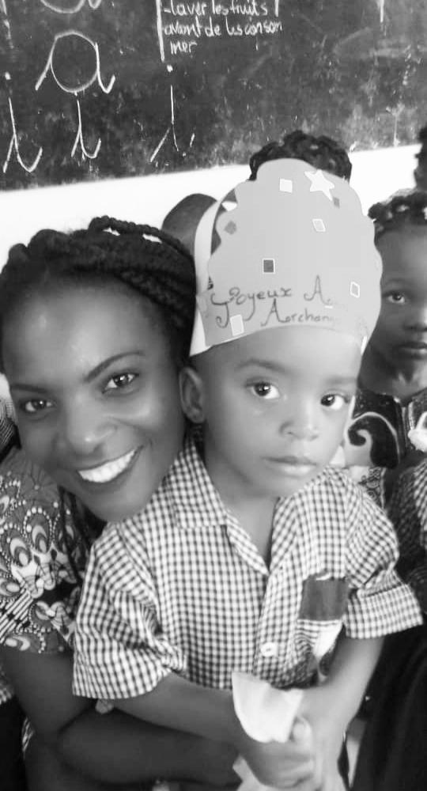
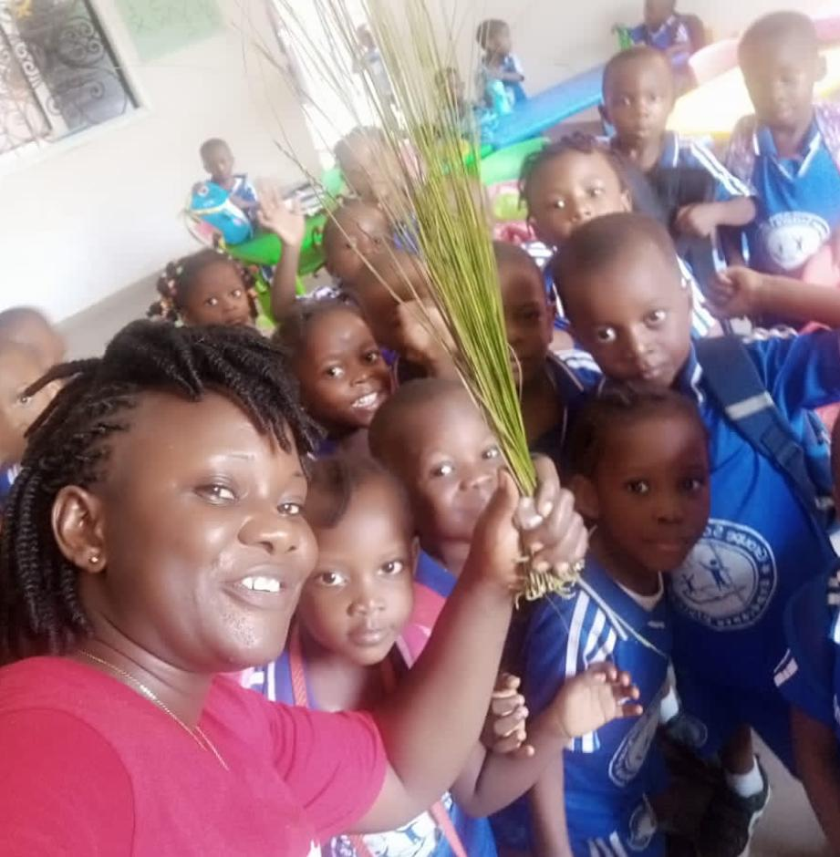
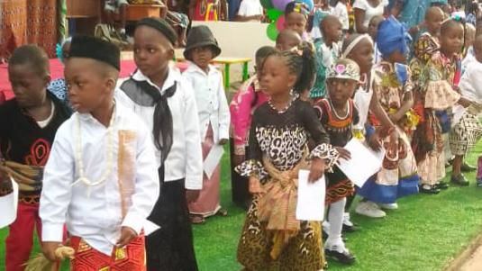
C: La section maternelle : Un Incubateur de de talents
La maternelle est une section très sensible. C’est la raison pour laquelle nos institutrices travaillent avec dévouement et passion pour encadrer ces jeunes enfants qui sont l’avenir de notre pays en particulier et du monde en général.

Slide 7
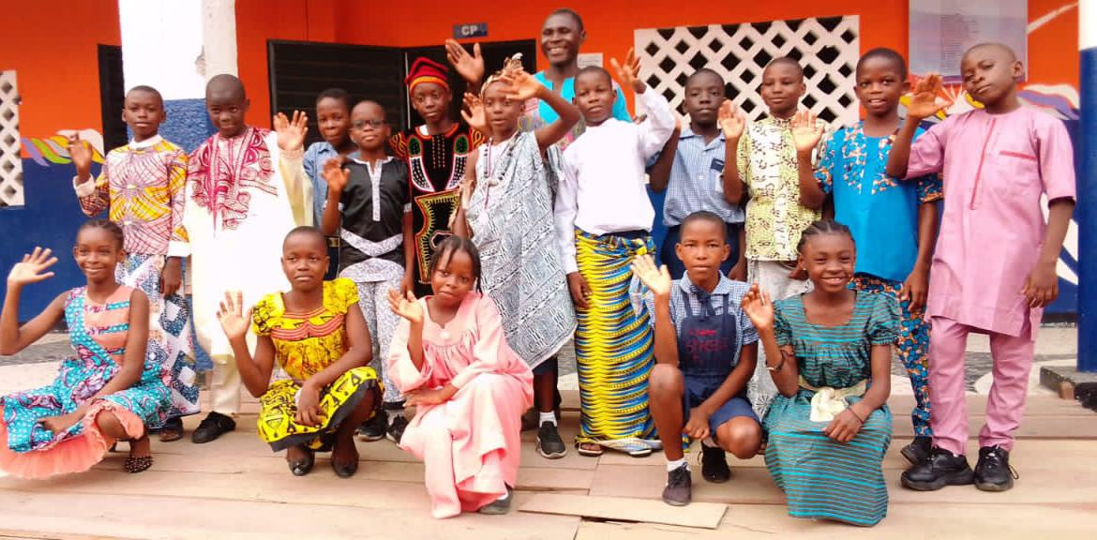
D. Des Écoliers Exceptionnels
Le nombre total d’écoliers dans notre établissement est de 339.
Les enfants défavorisés sont au nombre de 13.
Enfin, au regard de l’instabilité au Nord ouest et au Sud ouest, nous soutenons 34 écoliers originaires de ces régions de notre pays.

Slide 8

II. Perspectives de développement
A. Des objectifs Stratégiques
A cour terme, atteindre le nombre d’enfants dans l’environnement immédiat c’est-à-dire en commençant par le quartier.
À moyen terme Élargir le rayon d’action aux autres quartiers environnants à travers l’acquisition des moyens logistiques. Assurer la formation continue de nos encadreurs à travers des séminaires, atelier et échange avec des structures partenaires compétents
A long terme acquérir de nouveaux espaces pour développer, implanter, élargir l’espace afin de développer notre action dans l’enseignement secondaire. Construire un étage pour des salles ateliers pour formation professionnelle des enfants en déperdition scolaire.

Slide 9
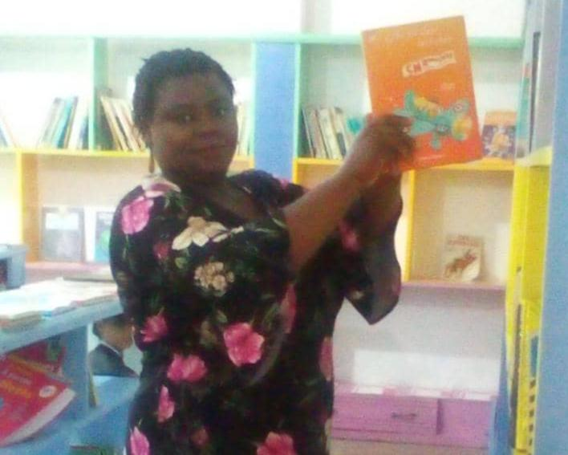
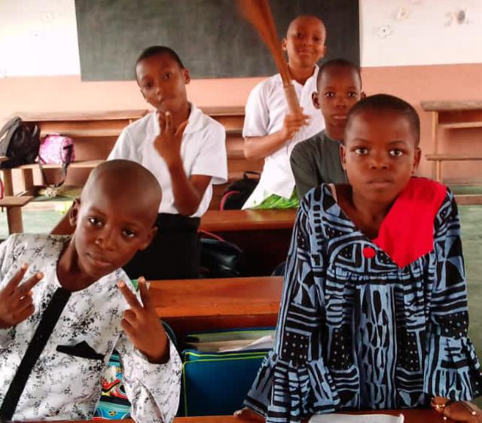
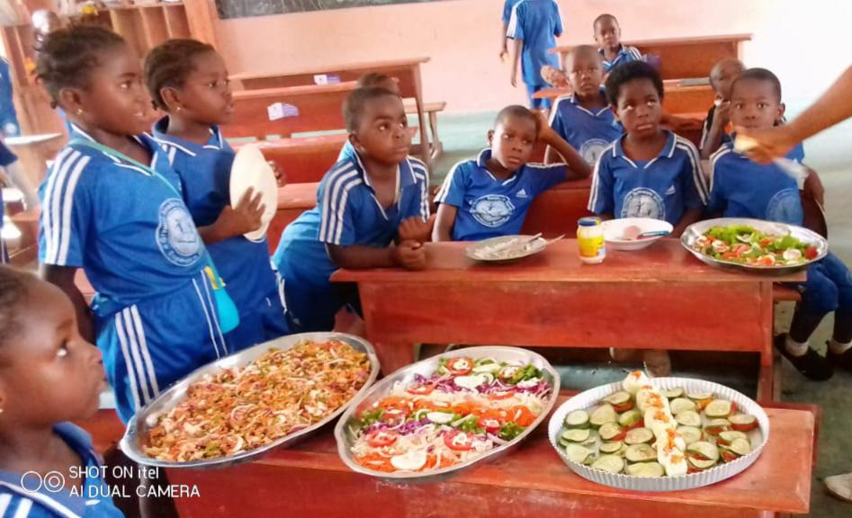
B. Un triple Champs d’Action
Une éducation de qualité
Une formation innovante
Une réinsertion scolaire garantie.

Slide 10


III. Stratégies Adoptées
Une communication 2.0
Se faire qualitativement connaître en usant d’une communication mixte par facebook, site internet, flyers, spots publicitaires et les journées portes ouvertes.
B. Une stratégie de financement combinée
Fond propre
La sollicitation des âmes de bonne volonté
Le développement des activités génératrices de revenus : Vacance utile, location des espaces et salles, organisation des tournois sportifs, la création d’une académie et les cours de répétition.

Slide 11

IV. Difficultés : LES BESOINS
Besoin de Fond Propre.
Nous souhaiterions avoir un soutien financier afin de faire face aux challenges que nous rencontrons chaque année. Ainsi des levées de fonds pour soutenir notre école nous permettront d’innover davantage l’enseignement pour mieux susciter la créativité des écoliers; de donner un cadre et des ressources aux encadreurs afin qu’ils offrent le meilleur d’eux-mêmes pour transmettre des connaissances de façon optimale.

Slide 12
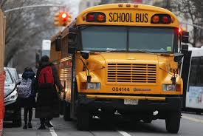
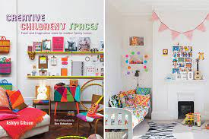
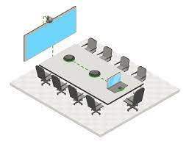
B. Un grand besoin Logistique général
Nos besoins matériels sont nombreux. Nous retenons ceux-ci:
Des Bus scolaires et quelques véhicules pour le Staff.
Un réfectoire garni.
Des équipements pour la salle de conférence.
Des tables bancs, tableaux et équipements adéquats pour 5 salles de classe qui sont vides en ce moment.
Une salle de créativité (Atelier, salle de projection)
Une salle polyvalente pour des activités périscolaires globales.

Slide 13
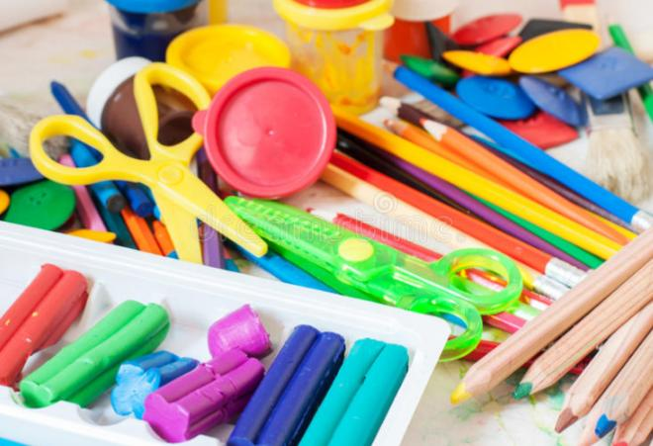
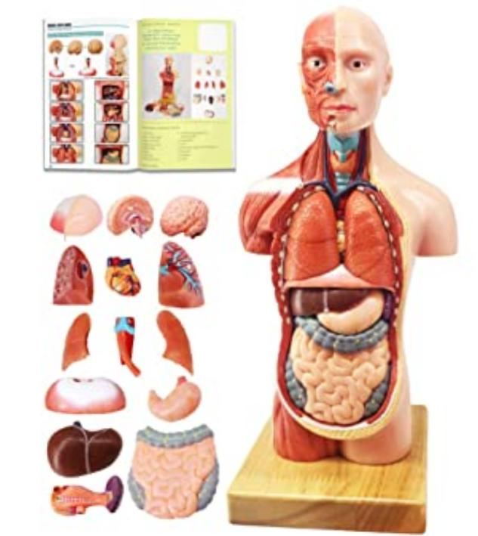
C. Des besoins spécifiques pour la maternelle
Petites chaises, petites tables, tableaux mobiles, microprojecteur et ou téléviseur,
Cartes illustratives anglais/français; lettres,chriffres; corps humain, ballons, équipements d’éveil (matériel d’illustration. Jeux de construction, poupées,Animaux et végétaux (légumes et fruits),
Les objets de cuisine, les outils du docteur; menuisier,
Les moyens de transport en jouets ( voitures, vélos camions,motos),
Des petits livres de contes avec images d’illustration pour enfants de 3 à 5 ans en anglais et en français.

Slide 14
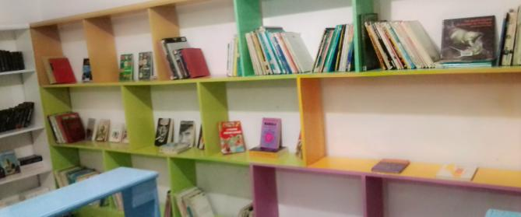
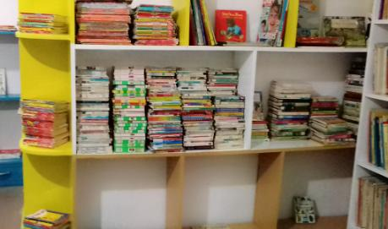
D. Le besoin de livres en anglais au primaire
Nous avons une bibliothèque qui compte 5800 livres en français, cependant nous n’avons pas de livre en anglais pour satisfaire les écoliers qui sont formés en langue anglaise.

Slide 15
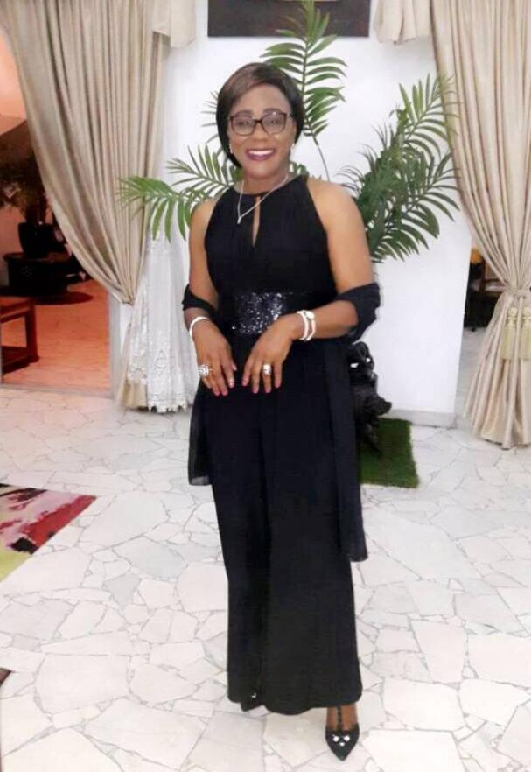

VISIONNAIRE – FONDATRICE
Mme IVAHA Rosette

Slide 16
ADMINISTRATION
Organigramme
@Administratrice: Mme Ndoumbe Agnès
@Administratrice adjointe :Mme Yayi Martine
@Directeurs :
1: Fansim Mbopda- Maternelle Bilingue
2: Roland Ngite – Primaire Anglophone
3: Blaise Temo – Primaire francophone

Slide 17


695272207/ 680 199 339/694 114 501
esperancedivine.nfshost.com
groupe scolaire bilingue espérance divine/Facebook.com
Sodiko village, Bonaberie, Douala.

